Slide 1
SISTEMA DE REGISTRO DE PACIENTES EN UN CONSULTORIO MEDICO
LEONARDO EGUINO VASQUEZ
VICTOR CACERES PACO
SANTIAGO NICOLAS FLORES
ALISON RODRIGUEZ LUIZAGA
AMILCAR HUANACO

Slide 2
CONTENIDO
01
02
03
¿QUÉ ES Y PARA QUÉ SIRVE?
ANÁLISIS
ATRIBUTOS
04
MODELO CONCEPTUAL , MODELO LÓGICO , MODELO FÍSICO

Slide 3
¿QUÉ ES Y PARA QUÉ SIRVE?
Los registros de pacientes son una herramienta importante para la investigación
Si bien se puede contar con los expedientes clínicos de los pacientes, un sistema de Registro de Salud Electrónico está diseñado para ir más allá de los datos clínicos estándar recopilados en el consultorio y brindar una visión más amplia en la atención dentro de la consulta médica.
.

Slide 4
ANÁLISIS
Este trabajo en la creación de un sistema para un consultorio medico, el cual nos ayudara a registrar los datos del paciente, historial medico, prescripción medica, entre otros. Definimos los atributos: MEDICO, PACIENTE, LABORATORIO, CITA, HISTORIA, RECETA con sus respectivas entidades para realizar el Diseño Conceptual, Lógico y Físico. Para el diseño y la implementación de la base de datos utilizaremos Visual Studio y PostgreSQL en el lenguaje de programación C#

Slide 5
DATOS A TOMAR EN CUENTA
Con relación a los médicos se compone de: código medico, nombre, teléfono, dirección y especialidad.
En referente a los pacientes los datos relevantes al tener en cuenta son: código de paciente , nombre, edad, genero, dirección y teléfono.
En cuanto al diagnóstico: descripción de la enfermedad y nombre
Entre otros
El medico necesita de un consultorio para atender a sus pacientes lo cual lo definimos por: código del consultorio medico, numero teléfono, nombre del medico y lugar

Slide 6
ENTIDADES
- LAS ENTIDADES QUE TOMAREMOS EN CUENTA PARA EL PROCESO DEL DISEÑO CONCEPTUAL, LOGICO , FISICO SON:
PACIENTE
LABORATORIO
MEDICO
CITA
RECETA
HISTORIA

Slide 7
ATRIBUTOS
PACIENTE
Id_paci Nom_paci Ap_pat_paci Ap_mat_paci Direcci_paci Ci_paci Telfcelular_paci Telfcasa_paci Correo_paci
MEDICO
Id_doc Nomb_doc Ape_pat_doc Ape_mat_doc Direc_doc Espec_doc Correo_direc Consultorio_doc
CITA
Id_cita Motivo_cita Hora_cita Fecha_cita Tratamiento_cita

Slide 8
RECETA
Id_rec Desc_rec
HISTORIA CLINICA
Id_hist Id_paciente Descripcion_hist
LABORATORIO
Id_laboratorio Fech_labo Descripcion_labo Pais_labo Ciudad_labo Direccion_labo Estudios_labo

Slide 9
DISEÑO CONCEPTUAL

Slide 10
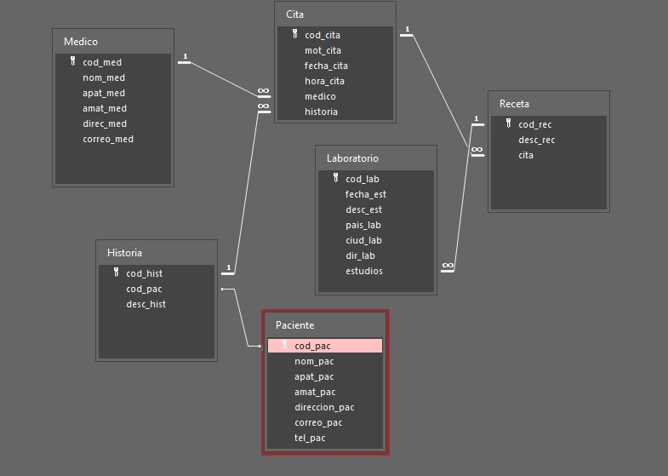
MODELO LÓGICO

Slide 11
MODELO FÍSICO

Slide 12
:D
GRACIAS!

